Slide 1
INTRODUCTION LA PERIODISATION EN HISTOIRE

Slide 2
INTRODUCTION LA PERIODISATION EN HISTOIRE
1) Quelle invention marque le début de l’Histoire ?

Slide 3
INTRODUCTION LA PERIODISATION EN HISTOIRE
1) Quelle invention marque le début de l’Histoire ?
2) Quelles sont les grandes périodes historiques et leurs bornes chronologiques ?

Slide 4
INTRODUCTION LA PERIODISATION EN HISTOIRE

Slide 5
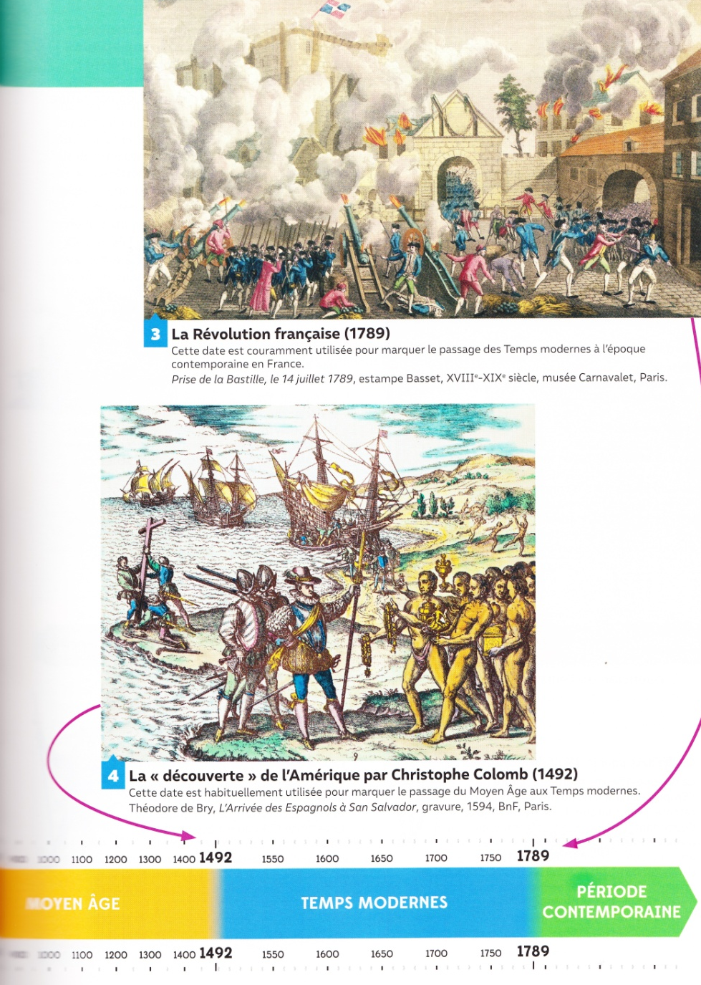
INTRODUCTION LA PERIODISATION EN HISTOIRE

Slide 6
L’ANTIQUITE

Slide 7
LE MOYEN-AGE

Slide 8
L’EPOQUE MODERNE

Slide 9
L’EPOQUE CONTEMPORAINE

Slide 10
UNE PERIODISATION A NUANCER

Slide 11
UNE PERIODISATION A NUANCER

Slide 12
UNE PERIODISATION A NUANCER

Slide 13
UNE PERIODISATION A NUANCER

Slide 14
UNE PERIODISATION A NUANCER

Slide 15
UNE PERIODISATION A NUANCER

Slide 16
D’AUTRES PERIODISATIONS

Slide 17
D’AUTRES PERIODISATIONS

Slide 18
D’AUTRES PERIODISATIONS

Slide 19
D’AUTRES PERIODISATIONS

